Slide 1





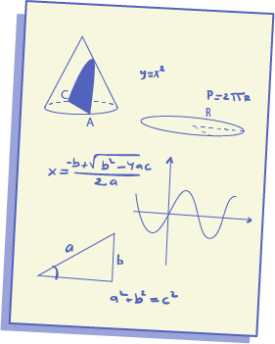



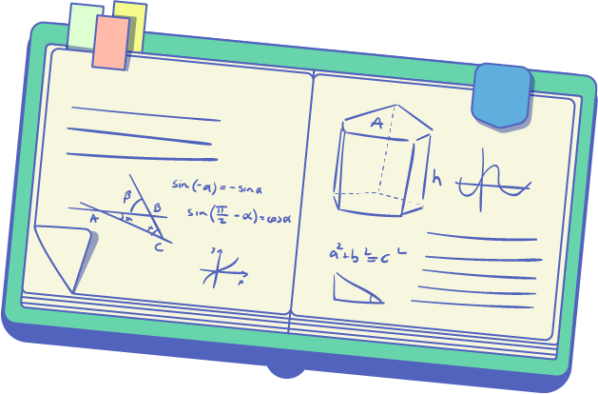



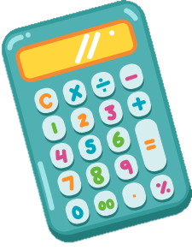





Toán 4
ÔN TẬP VỀ
SỐ TỰ NHIÊN
ÔN TẬP VỀ
SỐ TỰ NHIÊN
ADD YOUR SUBTITLE HERE

Slide 2






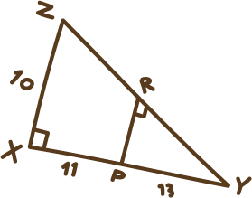

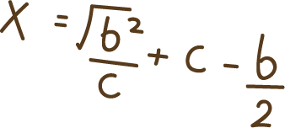

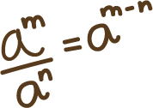


YÊU CẦU CẦN ĐẠT
Phẩm chất
Tích cực trong học tập
Kiến thức
Ôn tập về dãy số tự nhiên và một số đặc điểm của nó
Năng lực
NL tự học, NL giải quyết vấn đề sáng tạo, NL tư duy- lập luận logic
Kĩ năng
Đọc, viết và nắm được các giá trị của các chữ số trong một số cụ thể

Slide 3

BÀI 1: Viết theo mẫu
Đọc số
Viết số
Số gồm có
Hai mươi tư nghìn ba trăm linh tám
2 chục nghìn, 4 nghìn, 3 trăm, 8 đơn vị
24 308
Một trăm sáu mươi nghìn hai trăm bảy mươi tư
1 237 005
8 triệu, 4 nghìn, 9 chục

Slide 4
BÀI 1: Viết theo mẫu
Đọc số
Viết số
Số gồm có
Hai mươi tư nghìn ba trăm linh tám
2 chục nghìn, 4 nghìn, 3 trăm, 8 đơn vị
24 308
Một trăm sáu mươi nghìn hai trăm bảy mươi tư
1 trăm nghìn, 6 chục nghìn, 2 trăm, 7 chục, 4 đơn vị
160 274
Một triệu hai trăm ba mươi bảy nghìn không trăm linh năm
1 237 005
1 triệu, 2 trăm nghìn, 3 chục nghìn, 7 nghìn, 5 đơn vị
Tám triệu không trăm linh bốn nghìn không trăm chín mươi
8 triệu, 4 nghìn, 9 chục
8 004 090

Slide 5





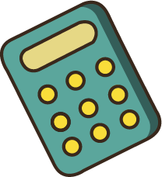

BÀI 3 a: Đọc các số sau và nêu rõ chữ số 5 trong mỗi số thuộc hàng nào, lớp nào
67 358
3 205 700
195 080 126
851 904

Slide 6
5
67 358
3 205 700
5
Lớp đơn vị
Hàng chục
Lớp nghìn
Hàng nghìn
195 080 126
5
5
851 904
Lớp nghìn
Hàng
chục nghìn
Lớp triệu
Hàng triệu

Slide 7

BÀI 4
Trong dãy số tự nhiên, hai số liên tiếp hơn (hoặc kém) nhau mấy đơn vị?
Trong dãy số
tự nhiên, hai số liên tiếp hơn (hoặc kém) nhau
1 đơn vị
0; 1; 2; 3; 4; 5; 6;…
1đv
1đv
1đv
1đv

Slide 8
BÀI 4
Số tự nhiên bé nhất là số nào?
Số tự nhiên bé nhất là số 0
0; 1; 2; 3; 4; 5; 6;…

Slide 9
BÀI 4
Có số tự nhiên lớn nhất không? Vì sao?
KHÔNG CÓ số tự nhiên lớn nhất. Vì dãy số
tự nhiên kéo dài mãi mãi
0; 1; 2; 3; 4; 5; 6;…

Slide 10





Nhạc nền
BẮT ĐẦU

Slide 11
CÁCH CHƠI
Trò chơi sẽ có 5 câu hỏi trắc nghiệm.
Để trả lời các câu hỏi này, em hãy đưa ra
kí hiệu KÉO - BÚA - BAO chứa đáp án đúng
mà các em tìm được trước camera nhé!

Slide 12






Điền tiếp vào chỗ chấm để có dãy số phù hợp: 24 686; 24 687; ... ; ... .
CÂU 1
24 689; 24 690
Âm thanh
kiểm tra đáp án
24 688; 24 689
24 689; 24 688

Slide 13



Chữ số 9 trong số 97 546 thuộc lớp nào?
CÂU 2
Lớp nghìn
Lớp chục nghìn
Lớp đơn vị

Slide 14


Tìm chữ số a, biết:
45 67a < 45 671
CÂU 3
a = 1
a = 2
a = 0

Slide 15
Trong số 1 237 005. Chữ số 3 có giá trị là bao nhiêu?
CÂU 4
300 000
3 000
30 000

Slide 16
8 004 090 gồm:
CÂU 5
8 triệu, 40 nghìn, 9 đơn vị
8 triệu, 4 nghìn, 9 chục
8 nghìn, 4 trăm, 9 chục

Slide 17
Toán 4
DẶN DÒ
DẶN DÒ
ADD YOUR SUBTITLE HERE

Slide 18
Thank you
Thank you

Slide 19

Những quà tặng tiếp theo sẽ được MĂNG NON cập nhật tại nhóm Măng Non – Tài liệu Tiểu học sau: https://www.facebook.com/groups/629898828017053
Mời thầy cô tham gia nhóm để chủ động cập nhật bài giảng điện tử lớp 4 và quà tặng hằng tuần mới nhất nhé!
MĂNG NON – TÀI LIỆU TIỂU HỌC
CHUYÊN GIÁO ÁN ĐIỆN TỬ THEO TUẦN KHỐI 4
BÀI THAO GIẢNG – ELEARNING
Nhóm chia sẻ tài liệu - Qùa tặng: Măng Non – Tài liệu Tiểu học
Page: Măng Non – Tài liệu Tiểu học
SĐT ZALO : 0382348780 - 0984848929

